Slide 1
Bài 7: Bộ lọc và dịch vụ

Slide 2

Mục tiêu
Sử dụng và tạo bộ lọc
Sử dụng và tạo dịch vụ

Slide 3
Nội dung
Sử dụng các bộ lọc dựng sẵn
Tạo bộ lọc mới
Sử dụng các dịch vụ dựng sẵn
Tạo dịch vụ mới

Slide 4

Bộ lọc
Bộ lọc trong AngularJS được sử dụng với với mục đích chính
Định dạng dữ liệu
Lọc dữ liệu theo điều kiện
AngularJS cung cấp các bộ lọc dựng sẵn đồng thời hướng dẫn cách để bạn tạo ra bộ lọc cho mục đích của riêng mình
Ví dụ sau đây họ và tên được định dạng là in HOA

Slide 5
Bộ lọc dựng sẵn - FILTER
number
Định dạng số
currency
Định dạng tiền tệ.
date
Định dạng thời gian.
lowercase
Định dạng chuỗi in thường.
uppercase
Định dạng chuỗi in hoa.
json
Định dạng một đối tượng thành chuỗi JSON.
limitTo
Giới hạn số phần tử của mảng hoặc số ký tự của chuỗi.
orderBy
Sắp xếp các phần tử mảng.
filter
Lấy tập con của mảng.

Slide 6
Bộ lọc number và currency
Bộ lọc number được sử dụng để định dạng số
Cú pháp
{{ value | number : fractionsize}}
value: giá trị cần định dạng
number: bộ lọc định dạng số
fractionsize: số chữ số thập phân
Bộ lọc currency được sử dụng để định dạng tiền tệ
Cú pháp
{{ value | currency : symbol : fractionsize }}
value: số cần định dạng
currency: bộ lọc định dạng tiền tệ
Symbol: đơn vị tiền tệ
fractionsize: số chữ số thập phân

Slide 7
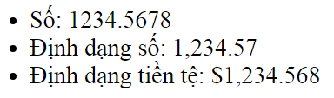
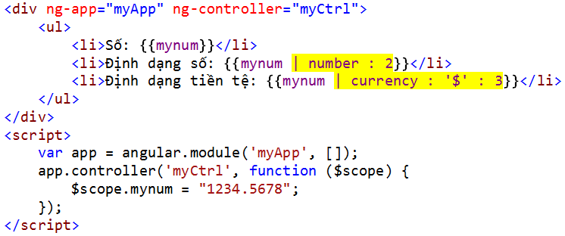
Bộ lọc number và currency

Slide 8
Định dạng date
Bọ lọc date được sử dụng để định dạng thời gian
Cú pháp
{{ value | date : format : timezone }}
Value: giá trị cần định dạng
Date: bộ lọc định dạng
Format: chuỗi định dạng
Timezone: múi giờ

Slide 9
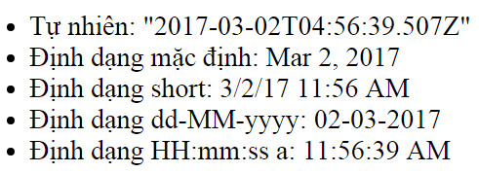
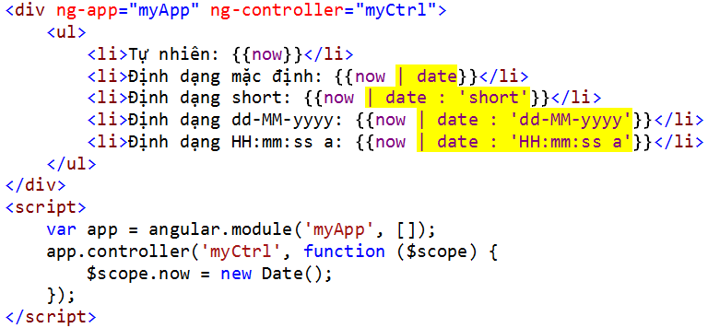
Bộ lọc date

Slide 10
Ký hiệu định dạng thời gian
Year
"yyyy"(2016), "yy"(16), "y"(2016)
Month
"MMMM"(January), "MMM"(Jan), "MM"(01), "M"(1)
Day of month
"dd"(06), "d"(6)
Day of week
"EEEE"(Tuesday), "EEE"(Tue)
Hour(24)
"HH"(09), "H"(9)
Hour(12)
"hh"(09), "h"(9)
Minute
"mm"(05), "m"(5)
Second
"ss"(05), "s"(5)
Millisecond
"sss"(035)
AM/PM:
"a"

Slide 11
Ký hiệu định dạng sẵn có
"short“ = "M/d/yy h:mm a"
"medium" = "MMM d, y h:mm:ss a"
"shortDate" = "M/d/yy"
"mediumDate" = "MMM d, y“
"longDate" = "MMMM d, y”
"fullDate" = "EEEE, MMMM d, y"
"shortTime" = "h:mm a"
"mediumTime" = "h:mm:ss a"

Slide 12
Định dạng uppercase, lowercase & json
Bộ lọc uppercase, lowercase được sử dụng để định dạng chuỗi in hoa, in thường
Cú pháp
{{ string | uppercase}}, {{ string | lowercase}}
String: giá trị cần định dạng
Uppercase & lowercase: bộ lọc định dạng
Bộ lọc json được sử dụng để định dạng đối tượng thành chuỗi json
Cú pháp
{{ object | json : spacing }}
Object: đối tượng cần định dạng
Json: bộ lọc định dạng
Spacing: số ký tự trống giữa các thuộc tính, mặc định là 2

Slide 13
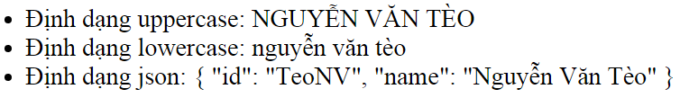
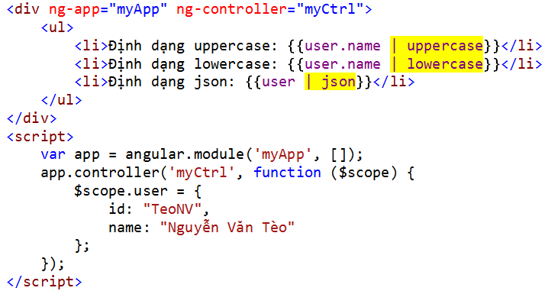
Định dạng uppercase & lowercase

Slide 14
Hiển thị thông tin cá nhân
+ Họ và tên: in hoa
+ Ngày sinh: ngay-thang-năm
+ Lương: 3 số lẻ, VNĐ
Notes:
<!DOCTYPE html>
<html xmlns="http://www.w3.org/1999/xhtml">
<head>
<title></title>
<script src="https://ajax.googleapis.com/ajax/libs/angularjs/1.4.8/angular.min.js"></script>
</head>
<body>
<div ng-app="myApp" ng-controller="myCtrl">
<h3>THÔNG TIN NHÂN VIÊN</h3>
<ul>
<li>Họ và tên: {{staff.fullname | uppercase}}</li>
<li>Ngày sinh: {{staff.birthday | date : 'dd-MM-yyyy'}}</li>
<li>Lương: {{staff.salary | number : 2}}</li>
</ul>
</div>
<script>
var app = angular.module('myApp', []);
app.controller('myCtrl', function ($scope) {
$scope.staff = {
fullname: "Nguyễn Văn Tèo",
birthday: new Date(),
salary: 5500
};
});
</script>
</body>
</html>

Slide 15
Bộ lọc limitTo
Bộ lọc này dùng để giới hạn số phần tử trong mảng hoặc số ký tự trong chuỗi
Cú pháp:
{{ object | limitTo : limit : begin }}
Object: mảng hoặc chuỗi
limitTo: bộ lọc giới hạn số lượng
Limit: số phần tử cần lấy.
Begin: vị trí bắt đầu lấy. Nếu là số âm thì tính từ cuối về đầu, mặc định tính từ đầu.
Ví dụ
<div ng-repeat=“mang | limitTo : 3”>

Slide 16
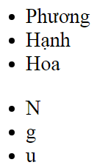
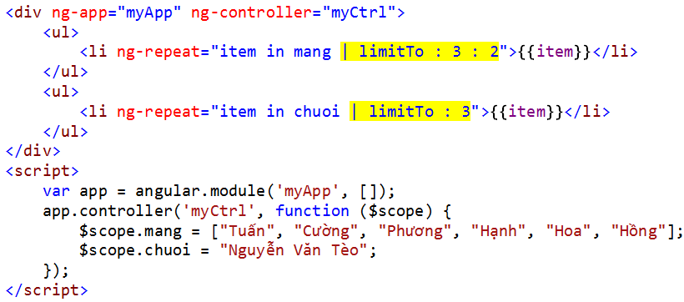
Bộ lọc limitTo
Phương ở vị trí số 2 (tính từ 0)

Slide 17
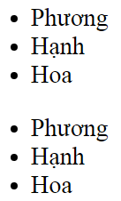
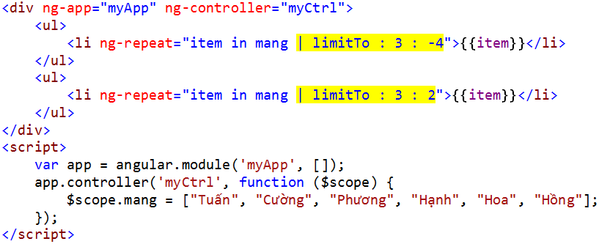
Bộ lọc limitTo
| limitTo : 3 : -4
Lấy 3 phần tử, bắt đầu phần tử thứ 4 tính từ cuối mảng
| limitTo : 3 : 2
Lấy 3 phần tử, bắt đầu phần tử thứ 3

Slide 18
Tạo mảng 10 nhân viên
+ Họ và tên
+ Ngày sinh
+ Lương
Hiển thị các nhân viên từ 3 đến 7
Notes:
<!DOCTYPE html>
<html xmlns="http://www.w3.org/1999/xhtml">
<head>
<title></title>
<script src="https://ajax.googleapis.com/ajax/libs/angularjs/1.4.8/angular.min.js"></script>
</head>
<body>
<div ng-app="myApp" ng-controller="myCtrl">
<h3>DANH SÁCH NHÂN VIÊN</h3>
<ul ng-repeat="s in staffs | limitTo : 4 : 2">
<li>Họ và tên: {{s.fullname | uppercase}}</li>
<li>Ngày sinh: {{s.birthday | date : 'dd-MM-yyyy'}}</li>
<li>Lương: {{s.salary | number : 2}}</li>
</ul>
</div>
<script>
var app = angular.module('myApp', []);
app.controller('myCtrl', function ($scope) {
$scope.staffs = [
{
fullname: "Nguyễn Văn Tèo",
birthday: new Date(),
salary: 5500
},
{
fullname: "Nguyễn Văn Tèo",
birthday: new Date(),
salary: 5500
},
{
fullname: "Nguyễn Văn Tèo",
birthday: new Date(),
salary: 5500
},
{
fullname: "Nguyễn Văn Tèo",
birthday: new Date(),
salary: 5500
},
{
fullname: "Nguyễn Văn Tèo",
birthday: new Date(),
salary: 5500
},
{
fullname: "Nguyễn Văn Tèo",
birthday: new Date(),
salary: 5500
},
{
fullname: "Nguyễn Văn Tèo",
birthday: new Date(),
salary: 5500
},
{
fullname: "Nguyễn Văn Tèo",
birthday: new Date(),
salary: 5500
},
{
fullname: "Nguyễn Văn Tèo",
birthday: new Date(),
salary: 5500
},
{
fullname: "Nguyễn Văn Tèo",
birthday: new Date(),
salary: 5500
},
];
});
</script>
</body>
</html>

Slide 19
Bộ lọc orderBy
Bộ lọc orderBy được sử dụng để sắp sếp các phần tử mảng khi xuất ra
Cú pháp:
{{ array | orderBy : expression : reverse }}
Array: mảng cần sắp xếp
orderBy: bộ lọc sắp xếp
Expression: biểu thức sắp xếp
Reverse: sắp xếp tăng (true, mặc định), giảm (false)
Ví dụ:
<div ng-repeat=“mang | orderBy”>

Slide 20
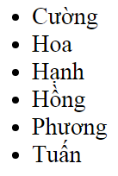
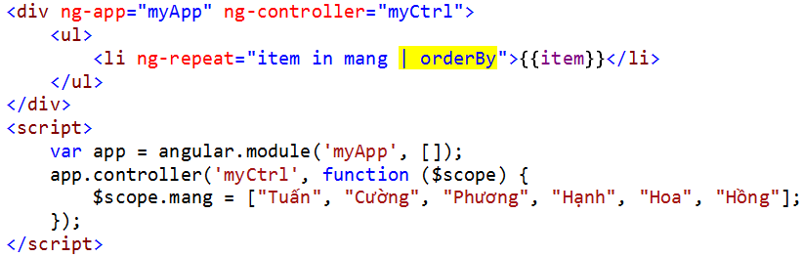
Bộ lọc orderBy
Các phần tử đã được sắp xếp tăng dần

Slide 21
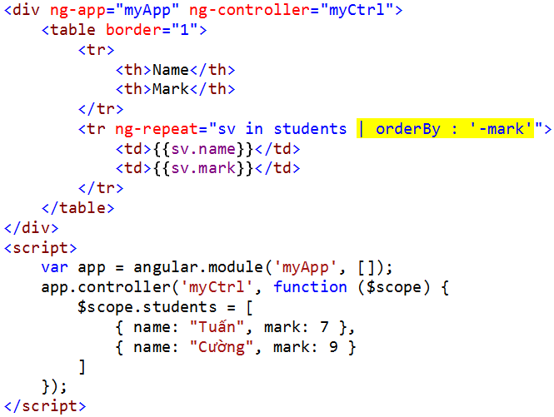
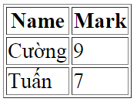
Bộ lọc orderBy
Giảm dần theo thuộc tính mark

Slide 22
Tạo mảng 10 nhân viên
+ Họ và tên
+ Ngày sinh
+ Lương
Hiển thị các nhân viên giảm theo lương
Notes:
<!DOCTYPE html>
<html xmlns="http://www.w3.org/1999/xhtml">
<head>
<title></title>
<script src="https://ajax.googleapis.com/ajax/libs/angularjs/1.4.8/angular.min.js"></script>
</head>
<body>
<div ng-app="myApp" ng-controller="myCtrl">
<h3>DANH SÁCH NHÂN VIÊN</h3>
<ul ng-repeat="s in staffs | orderBy : '-salary'">
<li>Họ và tên: {{s.fullname | uppercase}}</li>
<li>Ngày sinh: {{s.birthday | date : 'dd-MM-yyyy'}}</li>
<li>Lương: {{s.salary | number : 2}}</li>
</ul>
</div>
<script>
var app = angular.module('myApp', []);
app.controller('myCtrl', function ($scope) {
$scope.staffs = [
{
fullname: "Nguyễn Văn Tèo",
birthday: new Date(),
salary: 100
},
{
fullname: "Nguyễn Văn Tèo",
birthday: new Date(),
salary: 10000
},
{
fullname: "Nguyễn Văn Tèo",
birthday: new Date(),
salary: 5500
},
{
fullname: "Nguyễn Văn Tèo",
birthday: new Date(),
salary: 5500
},
{
fullname: "Nguyễn Văn Tèo",
birthday: new Date(),
salary: 5500
},
{
fullname: "Nguyễn Văn Tèo",
birthday: new Date(),
salary: 5500
},
{
fullname: "Nguyễn Văn Tèo",
birthday: new Date(),
salary: 5500
},
{
fullname: "Nguyễn Văn Tèo",
birthday: new Date(),
salary: 5500
},
{
fullname: "Nguyễn Văn Tèo",
birthday: new Date(),
salary: 5500
},
{
fullname: "Nguyễn Văn Tèo",
birthday: new Date(),
salary: 5500
},
];
});
</script>
</body>
</html>

Slide 23
Bài 7 (Phần 2)

Slide 24
Bộ lọc filter
Bộ lọc này được sử dụng để lọc các phần tử so khớp với biểu thức lọc
Cú pháp
{{ array | filter : expression : comparator }}
Array: mảng cần lọc
Filter: bộ lọc
Expression: biểu thức lọc
Comparator: hình thức so sánh, true là chính xác, false là chứa
Ví dụ
<li ng-repeat="x in cars | filter : 'A'">{{x}}</li>
Hiển thị xe hơi chứa chữ ký tự ‘A’

Slide 25

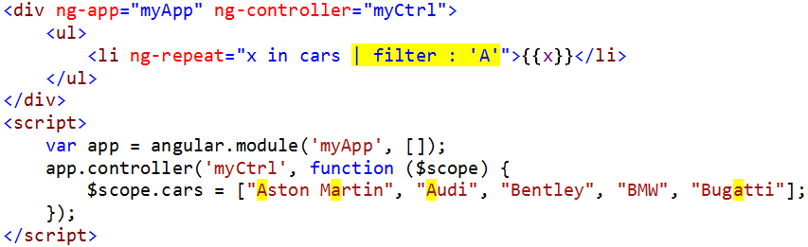
Bộ lọc filter

Slide 26
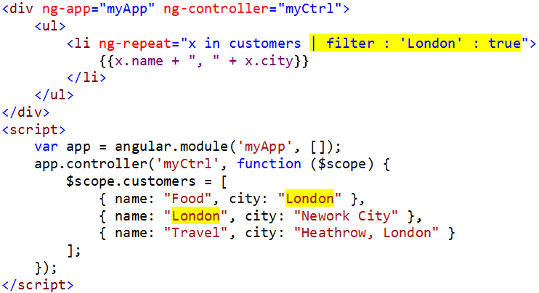

Bộ lọc filter
Lọc chính xác với tất cả các thuộc tính

Slide 27
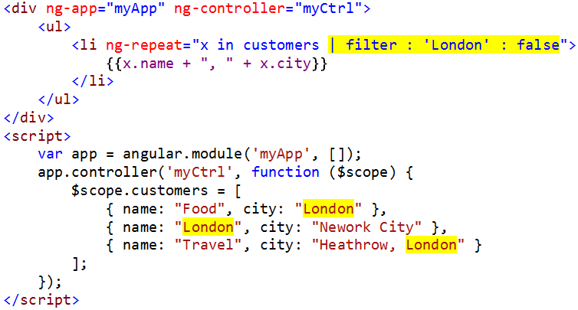
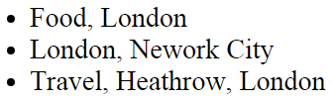
Bộ lọc filter
Lọc tương đối với tất cả các thuộc tính

Slide 28
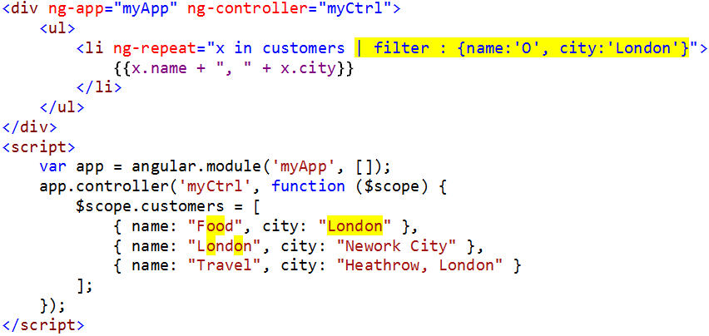

Bộ lọc filter
Lọc tương đối với nhiều thuộc tính

Slide 29
Tạo mảng 10 nhân viên
+ Họ và tên
+ Ngày sinh
+ Lương
Hiển thị các nhân viên tên Hằng
Notes:
<!DOCTYPE html>
<html xmlns="http://www.w3.org/1999/xhtml">
<head>
<title></title>
<script src="https://ajax.googleapis.com/ajax/libs/angularjs/1.4.8/angular.min.js"></script>
</head>
<body>
<div ng-app="myApp" ng-controller="myCtrl">
<h3>DANH SÁCH NHÂN VIÊN</h3>
<ul ng-repeat="s in staffs | filter : {fullname:'Hằng'}">
<li>Họ và tên: {{s.fullname | uppercase}}</li>
<li>Ngày sinh: {{s.birthday | date : 'dd-MM-yyyy'}}</li>
<li>Lương: {{s.salary | number : 2}}</li>
</ul>
</div>
<script>
var app = angular.module('myApp', []);
app.controller('myCtrl', function ($scope) {
$scope.staffs = [
{
fullname: "Nguyễn Văn Tèo",
birthday: new Date(),
salary: 100
},
{
fullname: "Phạm Thị Hằng",
birthday: new Date(),
salary: 10000
},
{
fullname: "Nguyễn Văn Tèo",
birthday: new Date(),
salary: 5500
},
{
fullname: "Nguyễn Kim Hằng",
birthday: new Date(),
salary: 5500
},
{
fullname: "Nguyễn Văn Tèo",
birthday: new Date(),
salary: 5500
},
{
fullname: "Nguyễn Văn Tèo",
birthday: new Date(),
salary: 5500
},
{
fullname: "Nguyễn Văn Tèo",
birthday: new Date(),
salary: 5500
},
{
fullname: "Nguyễn Văn Tèo",
birthday: new Date(),
salary: 5500
},
{
fullname: "Nguyễn Văn Tèo",
birthday: new Date(),
salary: 5500
},
{
fullname: "Nguyễn Văn Tèo",
birthday: new Date(),
salary: 5500
},
];
});
</script>
</body>
</html>

Slide 30
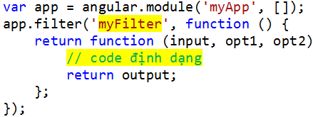
Bộ lọc tùy biến
AngularJS cho phép bạn định nghĩa các bộ lọc để thực hiện các định dạng riêng của mình
Cú pháp
{expression | myFilter : opt1 : opt2}
Sử dụng
Input: giá trị cần lọc
Output: giá trị đã lọc
Opt1, opt2: tham số bổ sung (không bắt buộc)

Slide 31

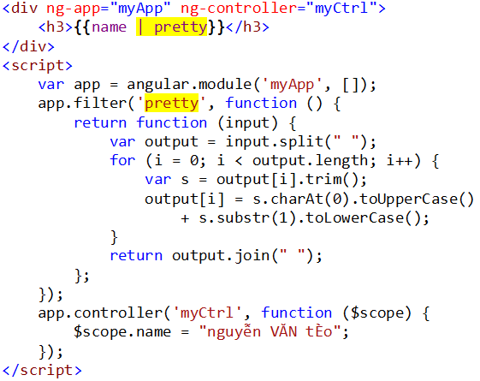
Bộ lọc tùy biến

Slide 32
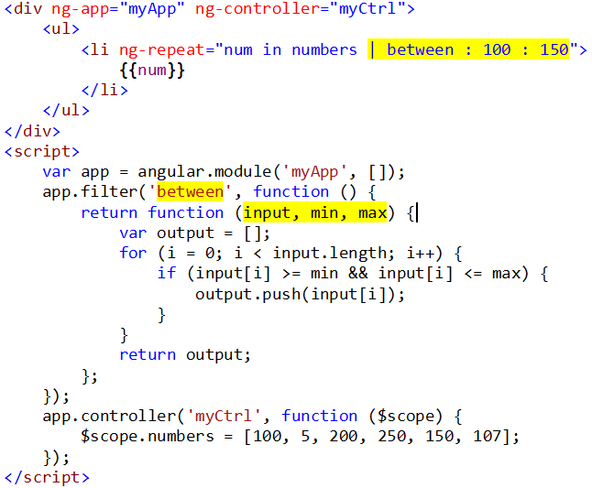

Bộ lọc tùy biến

Slide 33
Tạo mảng 10 nhân viên
+ Họ và tên
+ Ngày sinh
+ Lương
Hiển thị các nhân viên lương > 6000
Notes:
<!DOCTYPE html>
<html xmlns="http://www.w3.org/1999/xhtml">
<head>
<title></title>
<script src="https://ajax.googleapis.com/ajax/libs/angularjs/1.4.8/angular.min.js"></script>
</head>
<body>
<div ng-app="myApp" ng-controller="myCtrl">
<h3>DANH SÁCH NHÂN VIÊN</h3>
<ul ng-repeat="s in staffs | greater : 'salary' : 6000">
<li>Họ và tên: {{s.fullname | uppercase}}</li>
<li>Ngày sinh: {{s.birthday | date : 'dd-MM-yyyy'}}</li>
<li>Lương: {{s.salary | number : 2}}</li>
</ul>
</div>
<script>
var app = angular.module('myApp', []);
app.filter('greater', function () {
return function (array, prop, min) {
var output = [];
for (var i = 0; i < array.length; i++) {
if (array[i][prop] > min) {
output.push(array[i]);
}
}
return output;
}
})
app.controller('myCtrl', function ($scope) {
$scope.staffs = [
{
fullname: "Nguyễn Văn Tèo",
birthday: new Date(),
salary: 100
},
{
fullname: "Phạm Thị Hằng",
birthday: new Date(),
salary: 10000
},
{
fullname: "Nguyễn Văn Tèo",
birthday: new Date(),
salary: 5500
},
{
fullname: "Nguyễn Kim Hằng",
birthday: new Date(),
salary: 5500
},
{
fullname: "Nguyễn Văn Tèo",
birthday: new Date(),
salary: 8500
},
{
fullname: "Nguyễn Văn Tèo",
birthday: new Date(),
salary: 5500
},
{
fullname: "Nguyễn Văn Tèo",
birthday: new Date(),
salary: 5500
},
{
fullname: "Nguyễn Văn Tèo",
birthday: new Date(),
salary: 5500
},
{
fullname: "Nguyễn Văn Tèo",
birthday: new Date(),
salary: 5500
},
{
fullname: "Nguyễn Văn Tèo",
birthday: new Date(),
salary: 5500
},
];
});
</script>
</body>
</html>

Slide 34
Dịch vụ
Trong AngularJS, dịch vụ là một hàm hoặc một đối tượng cung cấp các chức năng xử lý phía hậu trường nhằm hỗ trợ cho lập trình AngularJS
$location: là một đối tượng
$interval: là 1 hàm
$http: là một đối tượng
…
AngularJS cung cấp sẵn rất nhiều dịch vụ đồng thời cũng cung cấp cách thức để bạn có thể xây dựng dịch vụ mới của riêng mình.
Để sử dụng một dịch vụ, bạn chỉ cần bổ sung nó vào danh sách đối số của phương thức controller

Slide 35
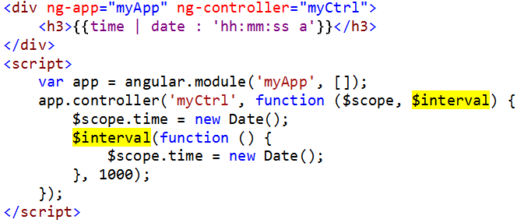

Sử dụng dịch vụ $inverval
Dịch vụ $interval là một hàm tương tự setInterval() của window
Ví dụ sau sử dụng $interval để tạo đồng hồ trên trang web. Để sử dụng dịch vụ này trước hết phải truyền thông qua đối số của hàm controller

Slide 36
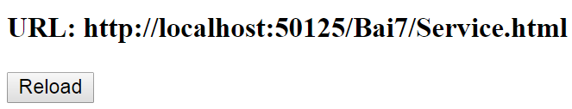
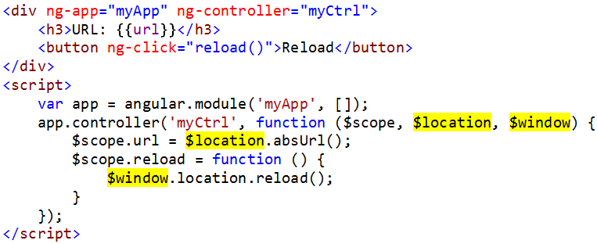
Sử dụng dịch vụ $location, $window

Slide 37
Sử dụng $interval, $window
làm cho trang web tự động tải
lại sau mỗi 5 giây
Notes:
<!DOCTYPE html>
<html xmlns="http://www.w3.org/1999/xhtml">
<head>
<title></title>
<script src="https://ajax.googleapis.com/ajax/libs/angularjs/1.4.8/angular.min.js"></script>
</head>
<body>
<div ng-app="myApp" ng-controller="myCtrl">
<h3>AUTO RELOAD</h3>
</div>
<script>
var app = angular.module('myApp', []);
app.controller('myCtrl', function ($scope, $interval, $window) {
$interval(function () {
$window.location.reload();
}, 500)
});
</script>
</body>
</html>

Slide 38
Dịch vụ $http
Dịch vụ $http giúp tạo các yêu cầu đọc dữ liệu từ server
Phương thức get được sử dụng để đọc dữ liệu từ server
Cú pháp
$http.get(url).then( tải dữ liệu từ url
function (response) {}, thực hiện sau khi tải dữ liệu
function (response) {} thực hiện nếu không tải được
);

Slide 39
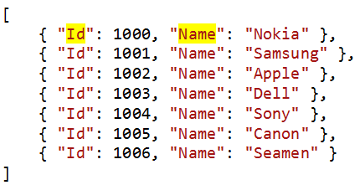
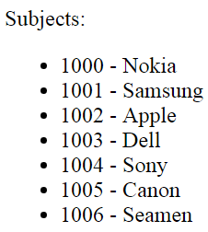
Cấu trúc dữ liệu Suppliers.js
Giả sử có file dữ liệu json có cấu trúc như trên đặt trên server (bên trái)
Sử dụng dịch vụ $http để tải dữ liệu này và hiển thị lên trang web (bên phải)

Slide 40
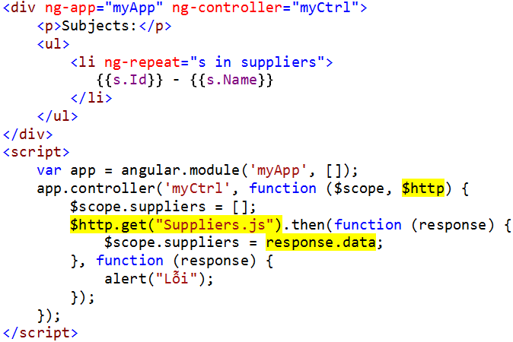
Sử dụng $http
Truyền dịch vụ
Dữ liệu nhận được từ server

Slide 41
Dịch vụ $http
Bên cạnh $http.get() để đọc dữ liệu từ server, dịch vụ $http còn cung cấp các phương thức khác để làm việc với Web API.
Sau đây là một số phương thức thường dùng khác
$http.get(url, config)
$http.post(url, data, config).then(f1, f2)
$http.put(url, data, config) .then(f1, f2)
$http.delete(url, config) .then(f1, f2)
Trong đó f1 là hàm xử lý thành công và f2 là hàm xử lý lỗi.
Cú pháp của f1 và f2 là function(response){} với response chứa thông tin phản hồi từ server
Nếu bạn nắm một trong những công nghệ lập trình phía server (PHP, Java, ASP.NET, MVC…) bạn có thể xây dựng các API. Khi đó $http sẽ tương tác rất thuận lợi.

Slide 42
Cấu trúc thông tin của response
Response chứa dữ liệu phản hồi từ server có cấu trúc như sau
data
Dữ liệu chính (chuỗi hoặc json data)
status
Mã trạng thái
statusText
Mô tả trạng thái
headers
Thông tin về header
config
cấu hình của request đã yêu cầu để có response

Slide 43
Dịch vụ tùy biến
Bên cạnh rất nhiều dịch vụ được dựng sẵn trong AngularJS, bạn cũng có thể tự định nghĩa các dịch vụ cho riêng mình
Có 2 cách định nghĩa dịch vụ mới
Sử dụng factory
Sử dụng service

Slide 44
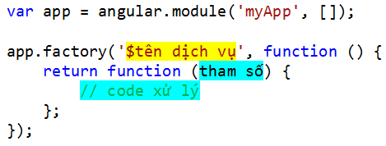
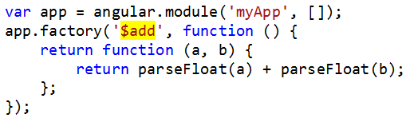
Tạo dịch vụ với factory
Như vậy bạn chỉ cần đặt tên cho dịch vụ và viết hàm thực hiện chức năng của dịch vụ
Ví dụ sau tạo dịch vụ $add thực hiện tính tổng 2 số

Slide 45
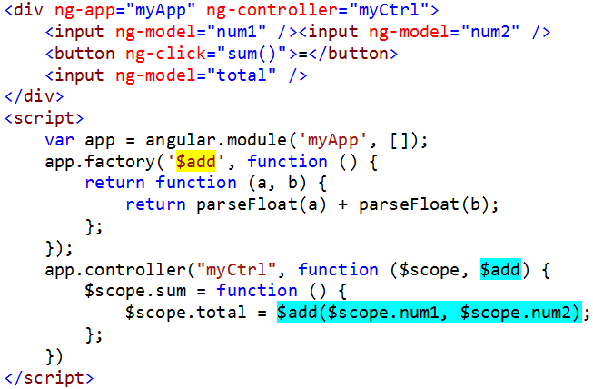

Sử dụng dịch vụ
Sau khi dịch vụ đã được tạo thì được sử dụng như những dịch vụ của AngularJS, nghĩa là truyền dịch vụ vào các hàm controller và sử dụng

Slide 46
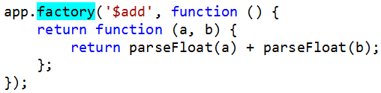
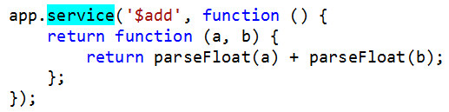
Tạo dịch vụ với service
Chỉ việc thay lời gọi phương thức factory() bằng lời gọi phương thức service()
Cách sử dụng dịch vụ là như nhau

Slide 47
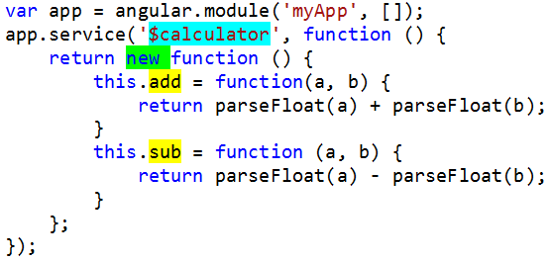
Tạo dịch vụ là một đối tượng
Trên đây chúng ta đã tạo một dịch vụ $add là một hàm thực hiện việc tính tổng 2 số.
Đôi khi một dịch vụ không đơn thuần là một hàm mà là một đối tượng nghĩa là nó có thể chứa các trường dữ liệu và nhiều phương thức
Dịch vụ $calculator có 2 phương thức
add()
sub()

Slide 48

Tổng kết nội dung bài học
Sử dụng bộ lọc sẵn có
Tạo và sử dụng bộ lọc tùy biến
Sử dụng dịch vụ sẵn có
Tạo và sử dụng dịch vụ tùy biến

Slide 49



Cảm ơn

